Slide 1
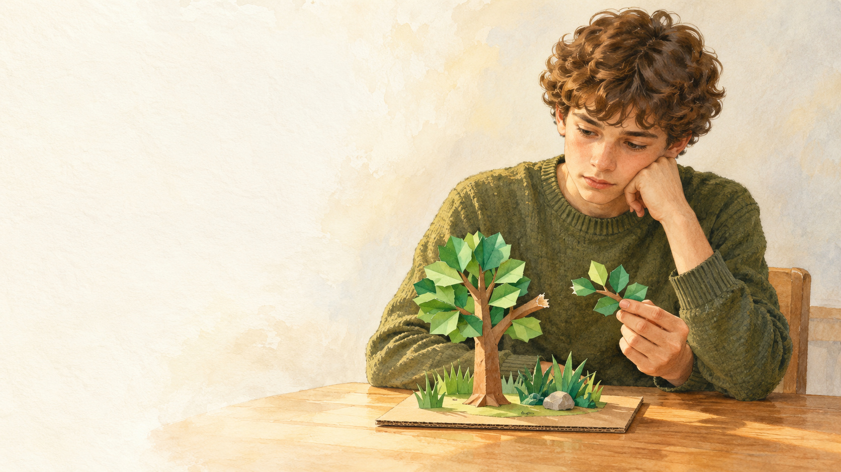
Когда никто
не видит
Поступок и совесть
Доверие и честность
12–15 лет · 45 минут
Быт. 39:1–23
Notes:
Этап 1. 2 мин.
Реплика: Представь: ты остался рядом с чужим макетом. Можно разобрать деталь, и никто не заметит. Меняется ли от этого сам поступок? Послушаем историю человека, которому доверили целый дом.
Как провести: Предложите вымышленную ситуацию. Участники молча выбирают первый ответ. Переходите к чтению, без сбора личных признаний.
Вопрос: Что удерживает меня, когда рядом нет зрителей?
Ориентир: Поступок затрагивает другого человека и доверие, даже если свидетелей нет. Сегодня проверяем свой выбор и учимся действовать честно.
Ритм: 1 минута — ситуация; 1 минута — личный выбор и переход.
Источник: https://bible.by/syn/1/39/. Синодальный перевод — общественное достояние. Полное Быт. 39:1–23. Дополнительная опора учителю: https://bible.by/syn/52/2/ — Рим. 2:15, дополнительная опора учителю о совести. Современные случаи и молитва авторские. Иллюстрация: Никто не видел

Slide 2
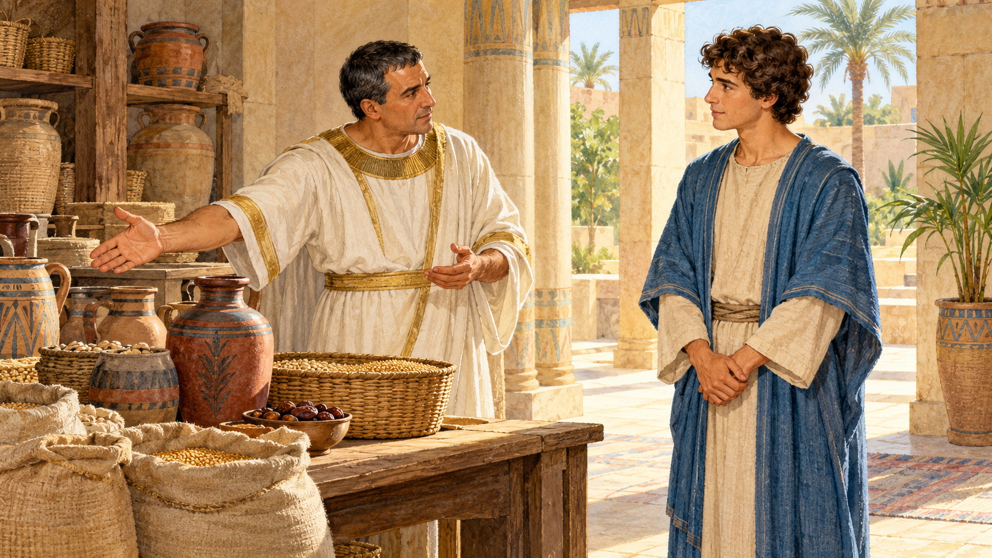
Иосиф в доме Потифара
Быт. 39:1–23.
Доверенный дом.
Отказ Иосифа.
Уход из дома.
Ложное обвинение.
Темница.
Читаем весь рассказ.
После всех двадцати трёх стихов сразу сценка.
02
Notes:
Этап 2. 5 мин.
Реплика: Прочитаем Быт. 39 целиком. Услышим, что Иосифу доверили, от чего он отказался и что произошло потом. Сразу после чтения разыграем рассказ.
Как провести: Прочитайте все 23 стиха Быт. 39:1–23 подряд, без промежуточных вопросов. Четыре участника заранее получают роли. Затем сразу сценка.
Вопрос: Задание слушателям: запомнить доверие Потифара, слова отказа и настоящий конец главы.
Ориентир: Иосифу доверен дом. Жена Потифара предлагает нарушить супружескую верность. Иосиф отказывается и уходит; затем его ложно обвиняют и заключают в темницу. Господь остаётся с ним.
Ритм: 4,5 минуты — чтение; 30 секунд — переход.
Полный выбранный отрывок Быт. 39:1–23. Синодальный перевод.
1. Иосиф же отведён был в Египет, и купил его из рук Измаильтян, приведших его туда, Египтянин Потифар, царедворец фараонов, начальник телохранителей.
2. И был Господь с Иосифом: он был успешен в делах и жил в доме господина своего, Египтянина.
3. И увидел господин его, что Господь с ним и что всему, что он делает, Господь в руках его даёт успех.
4. И снискал Иосиф благоволение в очах его и служил ему. И он поставил его над домом своим, и всё, что имел, отдал на руки его.
5. И с того времени, как он поставил его над домом своим и над всем, что имел, Господь благословил дом Египтянина ради Иосифа, и было благословение Господне на всём, что имел он в доме и в поле.
6. И оставил он всё, что имел, в руках Иосифа и не знал при нём ничего, кроме хлеба, который он ел. Иосиф же был красив станом и красив лицом.
7. И обратила взоры на Иосифа жена господина его и сказала: спи со мною.
8. Но он отказался и сказал жене господина своего: вот, господин мой не знает при мне ничего в доме, и всё, что имеет, отдал в мои руки;
9. нет больше меня в доме сём; и он не запретил мне ничего, кроме тебя, потому что ты жена ему; как же сделаю я сие великое зло и согрешу пред Богом?
10. Когда так она ежедневно говорила Иосифу, а он не слушался её, чтобы спать с нею и быть с нею,
11. случилось в один день, что он вошёл в дом делать дело своё, а никого из домашних тут в доме не было;
12. она схватила его за одежду его и сказала: ложись со мной. Но он, оставив одежду свою в руках её, побежал и выбежал вон.
13. Она же, увидев, что он оставил одежду свою в руках её и побежал вон,
14. кликнула домашних своих и сказала им так: посмотрите, он привёл к нам Еврея ругаться над нами. Он пришёл ко мне, чтобы лечь со мною, но я закричала громким голосом,
15. и он, услышав, что я подняла вопль и закричала, оставил у меня одежду свою, и побежал, и выбежал вон.
16. И оставила одежду его у себя до прихода господина его в дом свой.
17. И пересказала ему те же слова, говоря: раб Еврей, которого ты привёл к нам, приходил ко мне ругаться надо мною,
18. но, когда я подняла вопль и закричала, он оставил у меня одежду свою и убежал вон.
19. Когда господин его услышал слова жены своей, которые она сказала ему, говоря: «так поступил со мною раб твой», то воспылал гневом;
20. и взял Иосифа господин его, и отдал его в темницу, где заключены узники царя. И был он там, в темнице.
21. И Господь был с Иосифом, и простёр к нему милость, и даровал ему благоволение в очах начальника темницы.
22. И отдал начальник темницы в руки Иосифу всех узников, находившихся в темнице, и во всём, что они там ни делали, он был распорядителем.
23. Начальник темницы и не смотрел ни за чем, что было у него в руках, потому что Господь был с Иосифом, и во всём, что он делал, Господь давал успех.
Источник: https://bible.by/syn/1/39/. Синодальный перевод — общественное достояние. Полное Быт. 39:1–23. Дополнительная опора учителю: https://bible.by/syn/52/2/ — Рим. 2:15, дополнительная опора учителю о совести. Современные случаи и молитва авторские. Иллюстрация: Доверенное дело

Slide 3
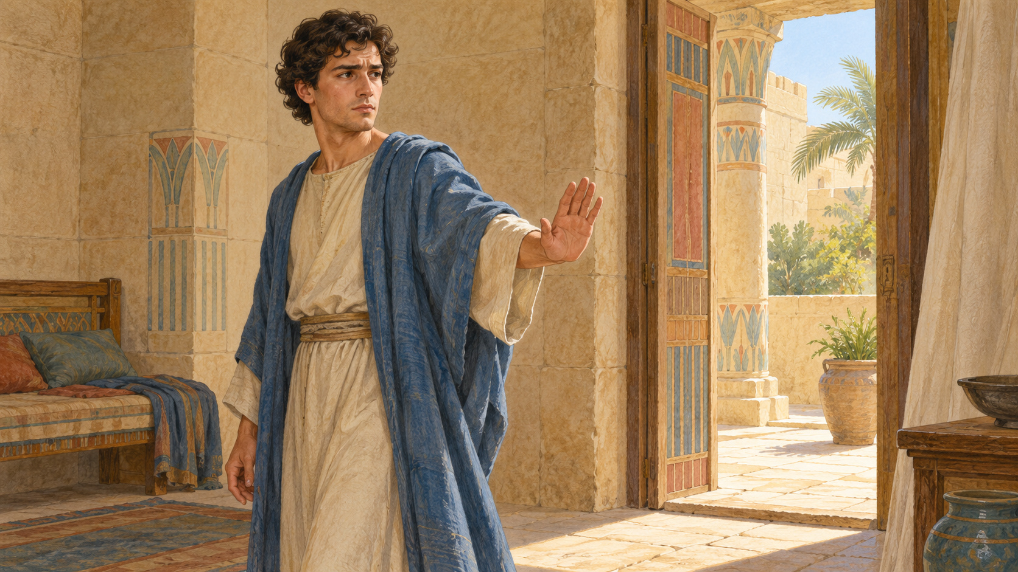
Отказ и его последствия
«Как же сделаю я
сие великое зло
и согрешу пред Богом?»
Иосиф отказывается.
Оставляет одежду.
Выбегает из дома.
Быт. 39:9, 12.
Четыре роли. Обсуждение после настоящего финала.
03
Notes:
Этап 3. 5 мин.
Реплика: Сыграем доверенное дело, отказ Иосифа, уход из дома, обвинение и темницу. Рассказ продолжается после трудного выбора. Посмотрим, что сам Иосиф сделал, а что о нём сказали.
Как провести: Четыре роли: Иосиф, Потифар, домашний слуга, начальник темницы. Ведущий читает повествование и слова жены Потифара. Иосиф произносит отказ из ст. 9, оставляет условную верхнюю одежду и выходит. По приложению доведите сценку до ст. 23.
Вопрос: Наблюдаем: отказ, уход и обвинение — чьи это действия?
Ориентир: Иосиф отказался от зла. Обвинение исходит от жены Потифара и не делает его виновным. Глава заканчивается в темнице, где Господь с Иосифом, а начальник доверяет ему дела.
Ритм: 1 минута — доверие; 2 минуты — отказ и уход; 2 минуты — обвинение и темница.
Сценка по библейскому рассказу: четыре роли участников, ведущий читает повествование и слова жены Потифара:
Доверие Потифара: Ведущий читает повествование Быт. 39:1–6: Иосиф продан в Египет, служит Потифару; Господь с ним. Потифар поручает ему дом и всё имущество. Потифар передаёт Иосифу условный предмет домашнего дела. Иосиф начинает заботиться о порученном, домашний слуга находится в доме. Четыре роли участников не означают, что в доме было всего четыре человека.
Отказ Иосифа: Ведущий рассказывает по ст. 7–10: жена Потифара предлагает Иосифу нарушить супружескую верность и повторяет предложение. Её слова читает ведущий. Иосиф напоминает о доверии хозяина и произносит слова ст. 9: «как же сделаю я сие великое зло и согрешу пред Богом?» Он не соглашается быть с нею. Сохраняем отказ и его основание.
Один день без домашних: Ведущий читает ст. 11–12: Иосиф вошёл делать своё дело; никого из домашних в доме не было. Домашний слуга отходит из обозначенного дома. Ведущий читает, что жена схватила одежду Иосифа, а он оставил её в её руках и выбежал. Иосиф оставляет условную верхнюю одежду и выходит. Рассказ продолжается без обсуждения.
Одежда и ложное обвинение: Ведущий рассказывает ст. 13–18: жена Потифара зовёт домашних и обвиняет Иосифа, сохраняя одежду до прихода мужа. Домашний слуга возвращается и слушает рассказ; затем приходит Потифар. Ведущий читает обвинение из Писания. Одежда остаётся видимой. Отмечаем, что рассказ жены противоречит уже прочитанным действиям Иосифа.
Гнев и темница: Ведущий читает ст. 19–20: Потифар разгневался и отдал Иосифа в темницу, где находились царские узники. Потифар направляет Иосифа к месту темницы, начальник принимает его. Иосиф не изображает признание выдуманной вины. До освобождения и возвышения рассказ этой главы ещё не дошёл.
Господь с Иосифом: Ведущий читает ст. 21–23: Господь был с Иосифом и даровал ему благоволение начальника темницы. Начальник доверяет Иосифу обязанности; Иосиф берёт условный предмет дела и продолжает служить. Финал — верность и Божья поддержка в темнице. Только после этого начинаем обсуждение.
Источник: https://bible.by/syn/1/39/. Синодальный перевод — общественное достояние. Полное Быт. 39:1–23. Дополнительная опора учителю: https://bible.by/syn/52/2/ — Рим. 2:15, дополнительная опора учителю о совести. Современные случаи и молитва авторские. Иллюстрация: Отказ Иосифа

Slide 4
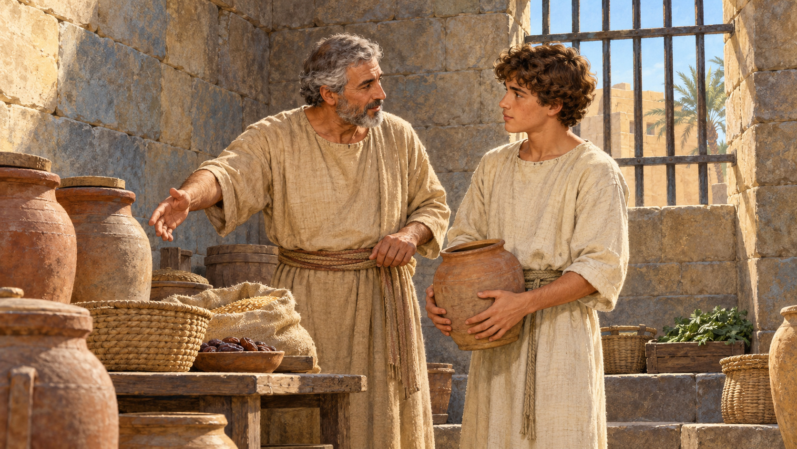
Совесть и чужое мнение
Мой поступок.
Чужое обвинение.
Иосиф поступил верно.
Его обвинили ложно.
Он оказался в темнице.
Господь был с ним.
Чужое обвинение может быть ложным.
04
Notes:
Этап 4. 3 мин.
Реплика: Почему Иосиф говорит о грехе перед Богом, хотя домашних рядом нет? Совесть помогает оценить свой поступок. Чужое обвинение может быть ложным, а страх наказания ещё не объясняет, что было правильно.
Как провести: После финала сценки выслушайте два ответа с опорой на ст. 8–9 и 20–23. Разделите на доске: «Мой поступок» и «Что обо мне сказали».
Вопрос: Стал ли отказ неправильным потому, что Иосиф оказался в темнице?
Ориентир: Нет. Слова и действия Иосифа сохраняют верность Богу и доверие. Последствия бывают несправедливыми. Вера поддерживает его в трудности; немедленной награды рассказ не обещает.
Ритм: 1 минута — два ответа; 1 минута — различие; 1 минута — вывод по тексту.
Источник: https://bible.by/syn/1/39/. Синодальный перевод — общественное достояние. Полное Быт. 39:1–23. Дополнительная опора учителю: https://bible.by/syn/52/2/ — Рим. 2:15, дополнительная опора учителю о совести. Современные случаи и молитва авторские. Иллюстрация: Верность в темнице

Slide 5
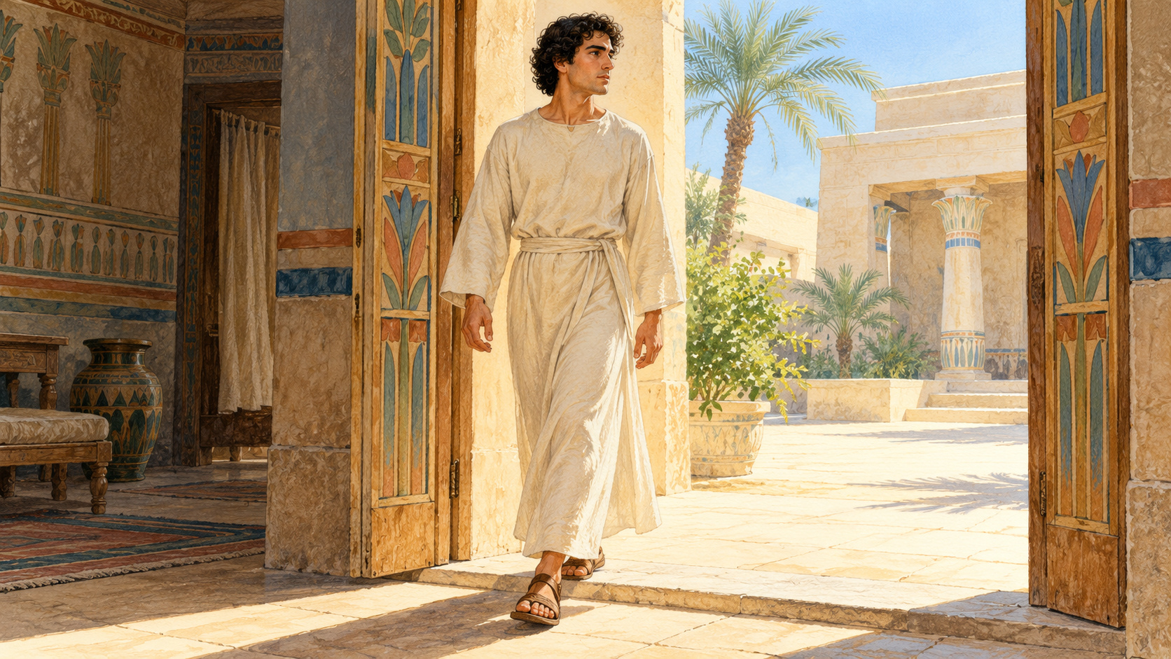
Порядок истории
Доверие Потифара.
Отказ и уход.
Ложное обвинение.
Темница и верность.
Что сделал Иосиф?
Что о нём сказали?
Четыре карточки и два поля записи.
05
Notes:
Этап 5. 4 мин.
Реплика: Восстановите четыре события. Найдите, где Иосиф выбирает сам, а где сталкивается с чужим поступком. Не теряйте темницу и слова о том, что Господь был с ним.
Как провести: Пары получают четыре перемешанные карточки со страницы 2. Собирают порядок. В двух полях отмечают выбор Иосифа и последующее несправедливое обвинение. Одна пара объясняет финал.
Вопрос: Что одежда доказывает в самом рассказе, а чего она не доказывает?
Ориентир: Одежда осталась у жены Потифара, когда Иосиф выбежал. Её наличие не делает ложный рассказ правдой. Порядок: доверие; отказ и уход; обвинение; темница и верность.
Ритм: 2 минуты — порядок; 1 минута — поля; 1 минута — объяснение.
Источник: https://bible.by/syn/1/39/. Синодальный перевод — общественное достояние. Полное Быт. 39:1–23. Дополнительная опора учителю: https://bible.by/syn/52/2/ — Рим. 2:15, дополнительная опора учителю о совести. Современные случаи и молитва авторские. Иллюстрация: Выход из дома

Slide 6
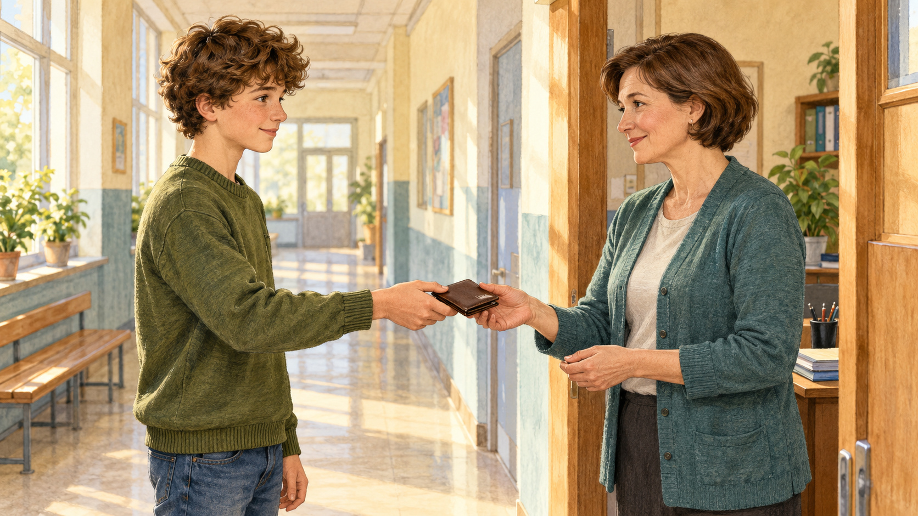
Поступок без свидетелей
Верность совести.
Нарушение.
Нужно уточнить.
Кому принадлежит вещь?
Было ли разрешение?
Кому причинён вред?
Личное пространство и скрываемый вред различаются.
06
Notes:
Этап 6. 4 мин.
Реплика: Разложите шесть случаев: «Верность совести», «Нарушение», «Нужно уточнить». Ищите разрешение, чужое право и конкретное действие. Не всякая тайна плоха: у человека есть личное пространство.
Как провести: Пары читают условия шести карточек со страницы 4. Выбирают группу и объясняют один случай. Если сведений мало, формулируют вопрос до вывода.
Вопрос: Как отличить уважение к личному от попытки скрыть вред?
Ориентир: Закрытый личный блокнот можно беречь. Чужой блокнот нельзя читать без разрешения. Найденную вещь возвращают; разрешённые материалы берут. Скрывать своё повреждение и подменять факты — нарушение доверия.
Ритм: 2 минуты — сортировка; 2 минуты — два объяснения и уточнения.
Шесть случаев с условиями:
Найденный кошелёк: Ты нашёл кошелёк в пустом школьном коридоре и передал его учителю, чтобы найти владельца. Никто не видел находку. Что помогло выбрать этот поступок?
Чужой блокнот: Друг доверил тебе сумку. Ты знаешь, что блокнот внутри личный, но читаешь его без разрешения, когда друг вышел. Какое доверие нарушено?
Разрешённый лист: Учитель разрешил взять один лист зелёной бумаги из общего запаса. Ты взял именно один, пока рядом никого не было. Что здесь определяет разрешение?
Чужая фотография: Ты хочешь добавить в школьную выставку чужую фотографию. Пока не знаешь, разрешил ли это её автор. Что нужно выяснить до использования?
Скрытое повреждение: Ты разобрал чужой макет вопреки просьбе, повредил его и повернул так, чтобы хозяин не заметил. О чём надо сказать и какое исправление предложить?
Просьба о тайне: Друг просит: «Не рассказывай пока». Ты ещё не знаешь, о чём речь: о подарке, личном переживании или причинённом вреде. Что уточнить перед обещанием?
Источник: https://bible.by/syn/1/39/. Синодальный перевод — общественное достояние. Полное Быт. 39:1–23. Дополнительная опора учителю: https://bible.by/syn/52/2/ — Рим. 2:15, дополнительная опора учителю о совести. Современные случаи и молитва авторские. Иллюстрация: Возвращённая вещь

Slide 7
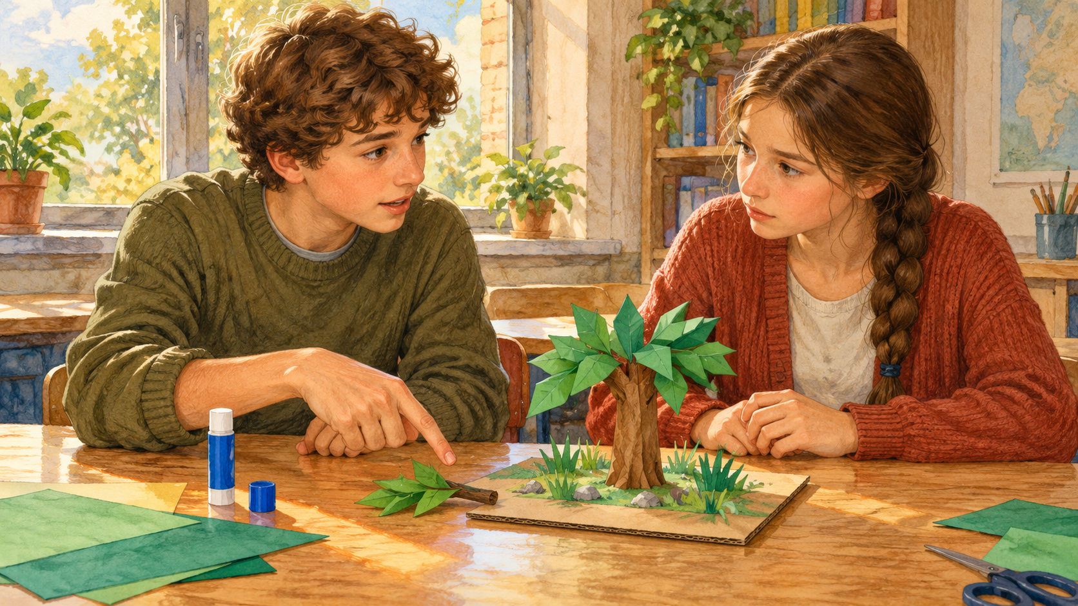
Спокойный отказ
«Я этого делать
не буду».
«Я снял деталь
без разрешения».
«Давай скажем правду».
Поменяйтесь ролями.
Короткий отказ и честный следующий шаг.
07
Notes:
Этап 7. 4 мин.
Реплика: Попробуем ответить, когда предлагают поступить плохо или прикрыть поступок. Короткий отказ можно соединить с честным выходом: «Я этого делать не буду. Давай скажем, что произошло».
Как провести: Пары получают четыре фразы со страницы 3. Выбирают честную основу, улучшают опасную. Один предлагает скрыть повреждение макета, второй отказывается. Затем меняются ролями. Слушатель повторяет смысл отказа.
Вопрос: Что меняется, если вместо долгого спора я прекращаю участие и выбираю следующий шаг?
Ориентир: Можно назвать границу, отойти от давления и обратиться к взрослому. Отказ не требует унижать друга. Признание своего действия и предложение помощи сохраняют правду.
Ритм: 2 минуты — первая попытка; 2 минуты — смена ролей и две короткие записи.
Четыре фразы:
«Никто не узнает»: «Повернём макет повреждением к стене. Маша ничего не заметит». Какое своё действие эта фраза помогает скрыть?
«Я сделал это»: «Я снял деталь без разрешения, и она порвалась. Прости. Можно вместе исправить?» Что здесь названо честно?
«Я отказываюсь»: «Я не буду обвинять Машу. Давай скажем правду и попросим помочь с ремонтом». Какую границу сохраняет ответ?
«Мне нужна помощь»: «Я этого не делал. Помогите разобраться». Так можно ответить на ложное обвинение. Какая поддержка нужна?
Источник: https://bible.by/syn/1/39/. Синодальный перевод — общественное достояние. Полное Быт. 39:1–23. Дополнительная опора учителю: https://bible.by/syn/52/2/ — Рим. 2:15, дополнительная опора учителю о совести. Современные случаи и молитва авторские. Иллюстрация: Признать свой поступок

Slide 8

Доверенный макет
Маша доверила макет.
Кирилл снял деталь.
Ветка порвалась.
Никто не видел.
Четыре сведения.
Кому сказать?
Как предложить ремонт?
Первый план. Услышьте все четыре сведения.
08
Notes:
Этап 8. 6 мин.
Реплика: Маша доверила Кириллу бумажный макет сада. Кирилл снял деталь без разрешения, и она порвалась. Никто этого не видел. У каждого в команде есть отдельное сведение. Услышите всех и составьте первый план.
Как провести: Команды по четыре читают отдельные сведения со страницы 5. Записывают факт, кому сказать и какое исправление предложить. Один представитель сообщает план. Новое предложение Дениса пока у ведущего.
Вопрос: Какой выбор Кирилл может сделать сейчас, когда повреждение ещё можно скрыть?
Ориентир: Назвать своё действие: снял деталь, хотя просили не разбирать. Сообщить Маше, спросить о ремонте и предложить помощь. Повреждение не определяет всю ценность Кирилла; скрытие добавит новый поступок.
Ритм: 1 минута — сведения; 3 минуты — первый план; 2 минуты — сообщение и уточнение.
Четыре командных сведения:
1. Что доверено: Маша сделала бумажный макет сада и попросила Кирилла перенести его на выставку: «Осторожно, ничего не разбирай». Она рассчитывает получить свой макет целым.
2. Что произошло: Кирилл захотел рассмотреть крепление и снял бумажную ветку без разрешения. Она порвалась. Никто не видел его действие. Сам он знает, что произошло.
3. Какая помощь есть: Учитель рядом и может дать зелёную бумагу и клей. Ремонт надо согласовать с Машей. Она ещё не знает о повреждении; её реакцию заранее не угадываем.
4. Первое предложение: Денис предлагает повернуть макет повреждением к стене: «Маша не заметит». Это скроет поступок Кирилла. Пока никто не сказал Маше о случившемся.
Источник: https://bible.by/syn/1/39/. Синодальный перевод — общественное достояние. Полное Быт. 39:1–23. Дополнительная опора учителю: https://bible.by/syn/52/2/ — Рим. 2:15, дополнительная опора учителю о совести. Современные случаи и молитва авторские. Иллюстрация: Четыре сведения

Slide 9

Цена удобного оправдания
Денис предлагает:
«Скажем, что Маша
сама плохо склеила».
Что стало ложью?
Как отказаться?
Какой второй план
сохранит правду?
Сохраните первый план. Добавьте второй.
09
Notes:
Этап 9. 3 мин.
Реплика: Новое предложение Дениса: «Скажем, что Маша сама плохо склеила. Тогда тебя не обвинят». Что появилось в этой версии? Нужно ли теперь обвинить Машу, чтобы сохранить своё лицо?
Как провести: Команды сохраняют первый план и дописывают второй в последнем поле. Назовите ложное перекладывание вины и составьте отказ. Добавьте правдивую фразу Маше или учителю.
Вопрос: Как сохранить друга, не соглашаясь на его ложную версию?
Ориентир: «Я не буду обвинять Машу. Я сам снял деталь без разрешения. Давай скажем, что произошло, и попросим помочь с ремонтом». Если Денис продолжает давить, можно выйти из разговора и обратиться к учителю.
Ритм: 2 минуты — второй план; 1 минута — два коротких ответа.
Источник: https://bible.by/syn/1/39/. Синодальный перевод — общественное достояние. Полное Быт. 39:1–23. Дополнительная опора учителю: https://bible.by/syn/52/2/ — Рим. 2:15, дополнительная опора учителю о совести. Современные случаи и молитва авторские. Иллюстрация: Предложение скрыть

Slide 10
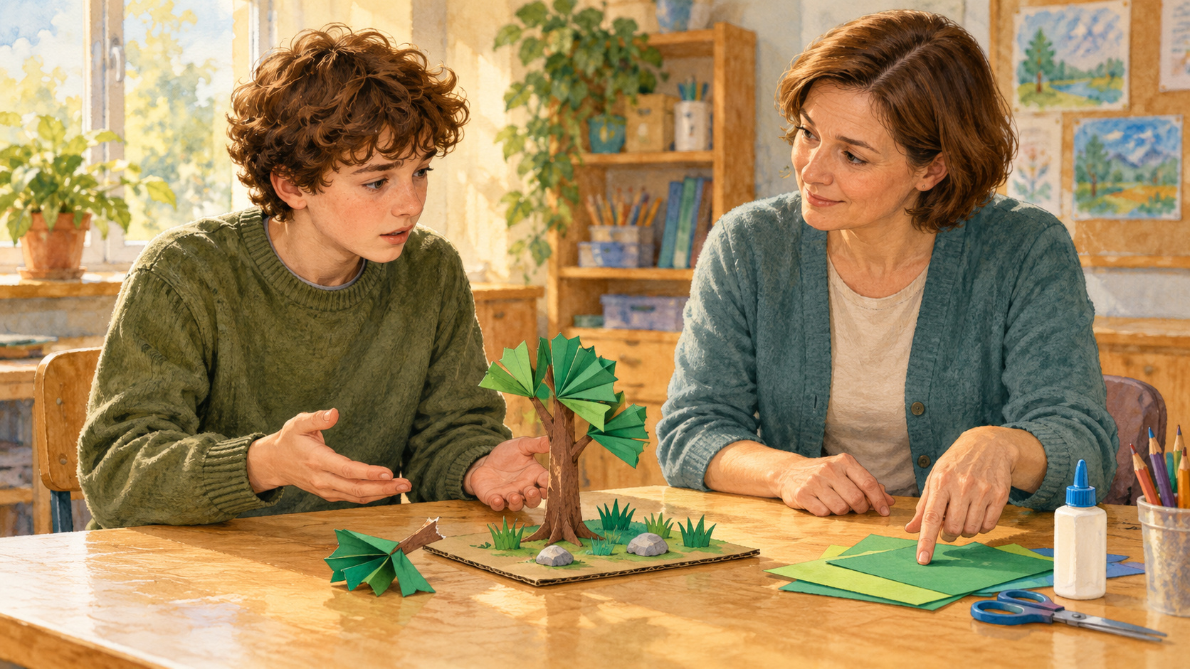
Признание и помощь
«Я снял деталь
без разрешения.
Прости.
Можно вместе исправить?»
При ложном обвинении:
«Я этого не делал.
Помогите разобраться».
Можно признать своё действие и попросить поддержки.
10
Notes:
Этап 10. 4 мин.
Реплика: Теперь скажи Маше о своём действии и предложи посильное исправление. А если обвиняют в том, чего ты не делал, можно спокойно сказать правду и попросить взрослого помочь разобраться.
Как провести: В парах один произносит признание Кирилла и просьбу разрешить ремонт. Второй отвечает и повторяет факты. Затем смена ролей. В конце каждый формулирует просьбу о помощи для случая ложного обвинения.
Вопрос: За что я отвечаю, а какую вину нельзя присваивать себе?
Ориентир: За своё действие: «Я снял деталь без разрешения. Прости. Можно вместе исправить?» При ложном обвинении: «Я этого не делал. Помогите разобраться». Не обещайте мгновенного восстановления доверия или немедленной награды.
Ритм: 2 минуты — признание в парах; 2 минуты — смена ролей и просьба о помощи.
Источник: https://bible.by/syn/1/39/. Синодальный перевод — общественное достояние. Полное Быт. 39:1–23. Дополнительная опора учителю: https://bible.by/syn/52/2/ — Рим. 2:15, дополнительная опора учителю о совести. Современные случаи и молитва авторские. Иллюстрация: Помощь с исправлением

Slide 11

Мой честный шаг
Мой поступок.
Доверенное мне.
Божья заповедь.
Честный ответ.
Помощь и исправление.
Время первого шага.
Господи, помоги мне выбрать добро без зрителей.
11
Notes:
Этап 11. 3 мин.
Реплика: Выбери настоящий или вымышленный случай. Какой поступок я могу проверить по совести? Что мне доверено? Кому сказать правду, от чего отказаться и когда сделать первый шаг?
Как провести: Участники заполняют шесть полей личного листа со страницы 6. Можно назвать только выбранную фразу. Затем короткая тишина и авторская молитва. Лист остаётся у подростка.
Вопрос: Что поможет мне действовать, даже если страшно или никто не похвалит?
Ориентир: Назвать конкретный поступок, сверить его с Божьей заповедью и уважением к другому, выбрать честный шаг и поддержку. Страх можно заметить и попросить помощи. Совесть не требует обвинять себя во всём подряд.
Ритм: 2 минуты — личный лист; 1 минута — тишина и молитва.
Авторская молитва: Господи Иисусе Христе, помоги мне хранить доверенное и выбирать добро, даже когда никто не видит. Дай мне смелость отказаться от зла, признать свой поступок и исправить то, что могу. Поддержи того, кого несправедливо обвиняют, и помоги нам обращаться за помощью. Аминь.
Источник: https://bible.by/syn/1/39/. Синодальный перевод — общественное достояние. Полное Быт. 39:1–23. Дополнительная опора учителю: https://bible.by/syn/52/2/ — Рим. 2:15, дополнительная опора учителю о совести. Современные случаи и молитва авторские. Иллюстрация: Личный выбор

Slide 12

Верность без зрителей
«Иосиф отказался,
потому что…»
«Когда никто не видит,
мой честный шаг…»
К кому я обращусь,
если мне нужна помощь?
Бог с Иосифом и в темнице. Помощь можно попросить.
12
Notes:
Этап 12. 2 мин.
Реплика: Заверши две фразы: «Иосиф отказался, потому что…» и «Когда никто не видит, мой честный шаг…». Если кто-то давит или обвиняет ложно, к кому я обращусь?
Как провести: Выслушайте два коротких ответа. Каждый отмечает первый шаг и время. На следующей встрече можно добровольно рассказать о попытке и о том, какая поддержка ещё нужна.
Вопрос: Что история помогает помнить о Боге и собственном выборе?
Ориентир: Бог с Иосифом и в темнице. Верный выбор имеет смысл без аплодисментов. Честность можно соединить с исправлением и обращением за поддержкой.
Ритм: 1 минута — ответы; 1 минута — шаг и завершение.
Источник: https://bible.by/syn/1/39/. Синодальный перевод — общественное достояние. Полное Быт. 39:1–23. Дополнительная опора учителю: https://bible.by/syn/52/2/ — Рим. 2:15, дополнительная опора учителю о совести. Современные случаи и молитва авторские. Иллюстрация: Поддержка взрослого

